Slide 1
《双足移动机器人技术及强化实践》
周春琳
c_zhou@zju.edu.cn
智能系统与控制研究所217室
2023-2024秋冬学期

Slide 2
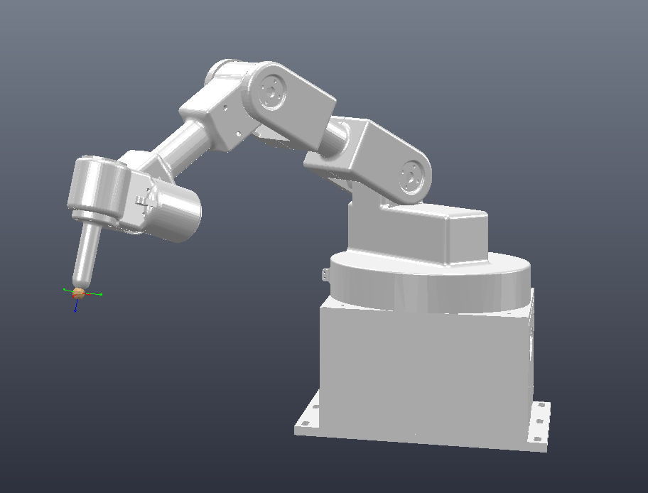
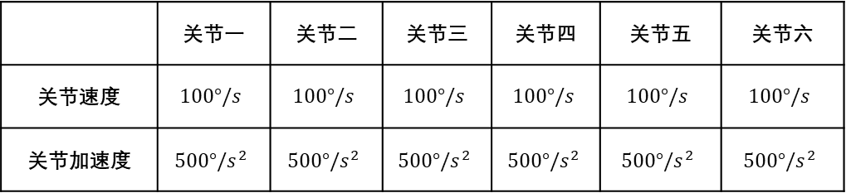
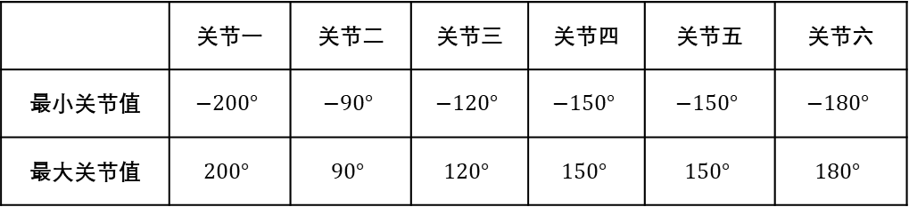
实验3 ：机械臂DH参数标记
写出ZJU-I型桌面机械臂的DH参数；
提交实验报告，命名规则为：学号-3-姓名.docx；
每一轴的位置、速度、加速度约束（当前状态是各个关节零点）
 | 关节一 | 关节二 | 关节三 | 关节四 | 关节五 | 关节六
最小关节值 | $$−200°$$ | $$−90°$$ | $$−120°$$ | $$−150°$$ | $$−150°$$ | $$−180°$$
最大关节值 | $$200°$$ | $$90°$$ | $$120°$$ | $$150°$$ | $$150°$$ | $$180°$$
 | 关节一 | 关节二 | 关节三 | 关节四 | 关节五 | 关节六
关节速度 | $$100°/s$$ | $$100°/s$$ | $$100°/s$$ | $$100°/s$$ | $$100°/s$$ | $$100°/s$$
关节加速度 | $$500°/s^{2}$$ | $$500°/s^{2}$$ | $$500°/s^{2}$$ | $$500°/s^{2}$$ | $$500°/s^{2}$$ | $$500°/s^{2}$$

Slide 3
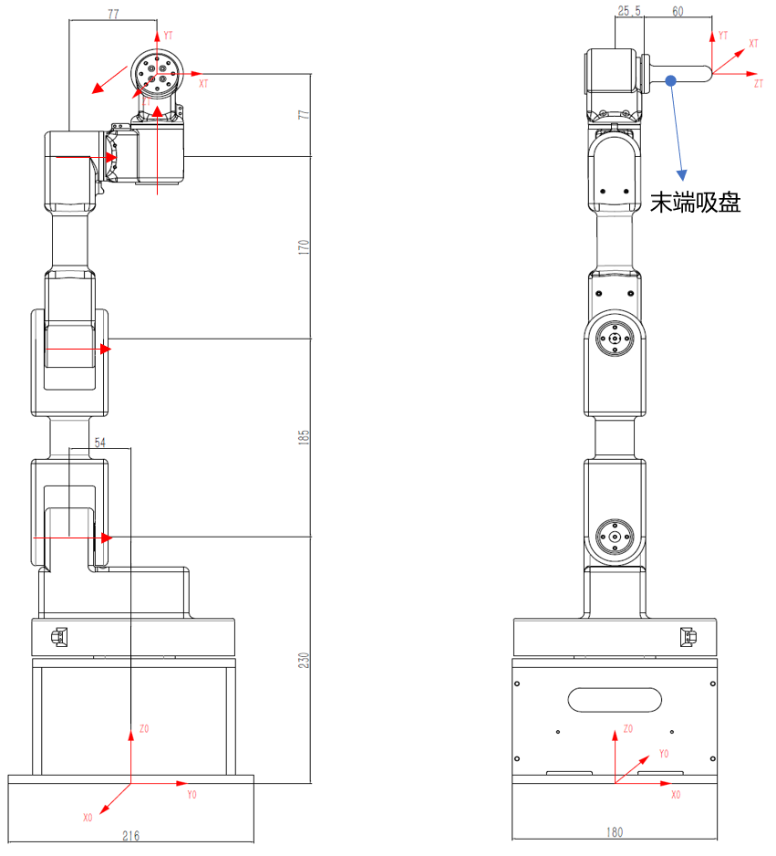
6
5
4
3
2
1

